Slide 1
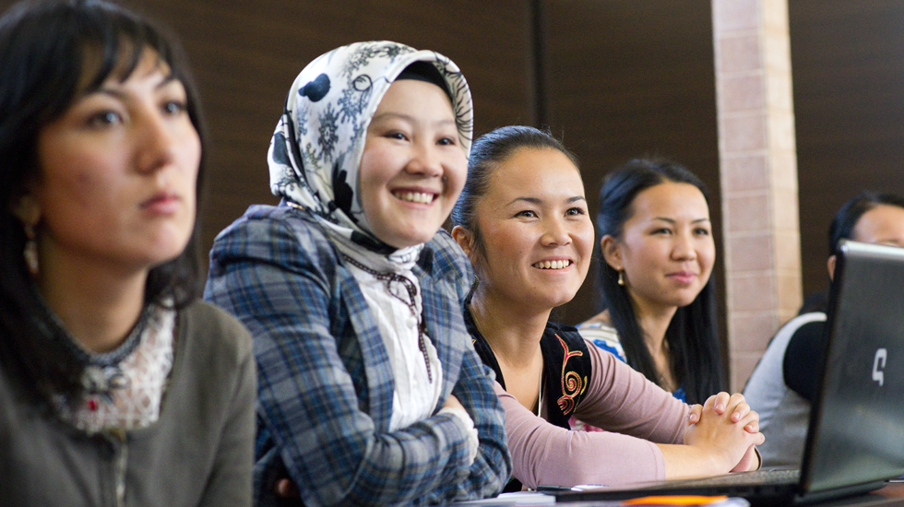



Модуль 05
Понимание роли гендерной динамики в радикализации, насильственном экстремизме и вовлечении женщин и девочек

Slide 2

МОДУЛЬ 05 | Понимание роли гендерной динамики в радикализации, насильственном экстремизме и вовлечении женщин и девочек
ВОПРОСЫ ДЛЯ РАЗМЫШЛЕНИЯ
Каково чувствовать себя частью группы 1 или группы 2?
Как вы угадывали негласные правила?
Что вы чувствовали, когда вам не удавалось выполнить задачу?
Какие чувства испытывали участники группы 1, зная правила и исключая участников из группы 2, когда те не понимали негласные правила?
02

Slide 3
МОДУЛЬ 05 | Понимание роли гендерной динамики в радикализации, насильственном экстремизме и вовлечении женщин и девочек
ВОПРОСЫ ДЛЯ РАЗМЫШЛЕНИЯ
Пытались ли участники из группы 2 помочь другим участникам своей группы разобраться в правилах?
Случалось ли такое, когда вы оказывались в подобной ситуации, пытаясь понять правила общества, которые вы не знали, например, когда вы оказывались в совершенно новом месте? Что вы испытывали по возвращении домой?
03

Slide 4

Гендер представляет собой социально сконструированные характеристики женщин и мужчин, такие как нормы, роли и отношения между группами женщин и мужчин. Понятие «гендера» варьируется в разных обществах и может изменяться. Поскольку большинство людей рождаются либо мужчинами, либо женщинами, их учат соответствующим нормам поведения, в том числе тому, как они должны взаимодействовать с другими людьми того же или противоположного пола дома, в сообществах и на рабочих местах.
МОДУЛЬ 05 | Понимание роли гендерной динамики в радикализации, насильственном экстремизме и вовлечении женщин и девочек
04

Slide 5

МОДУЛЬ 05 | Понимание роли гендерной динамики в радикализации, насильственном экстремизме и вовлечении женщин и девочек
На ваш взгляд, насколько важна роль гендера в вопросах противодействия насильственному экстремизму? Почему?
Насколько важно, по вашему мнению, вовлекать женщин и девочек в противодействие насильственному экстремизму?
05

Slide 6
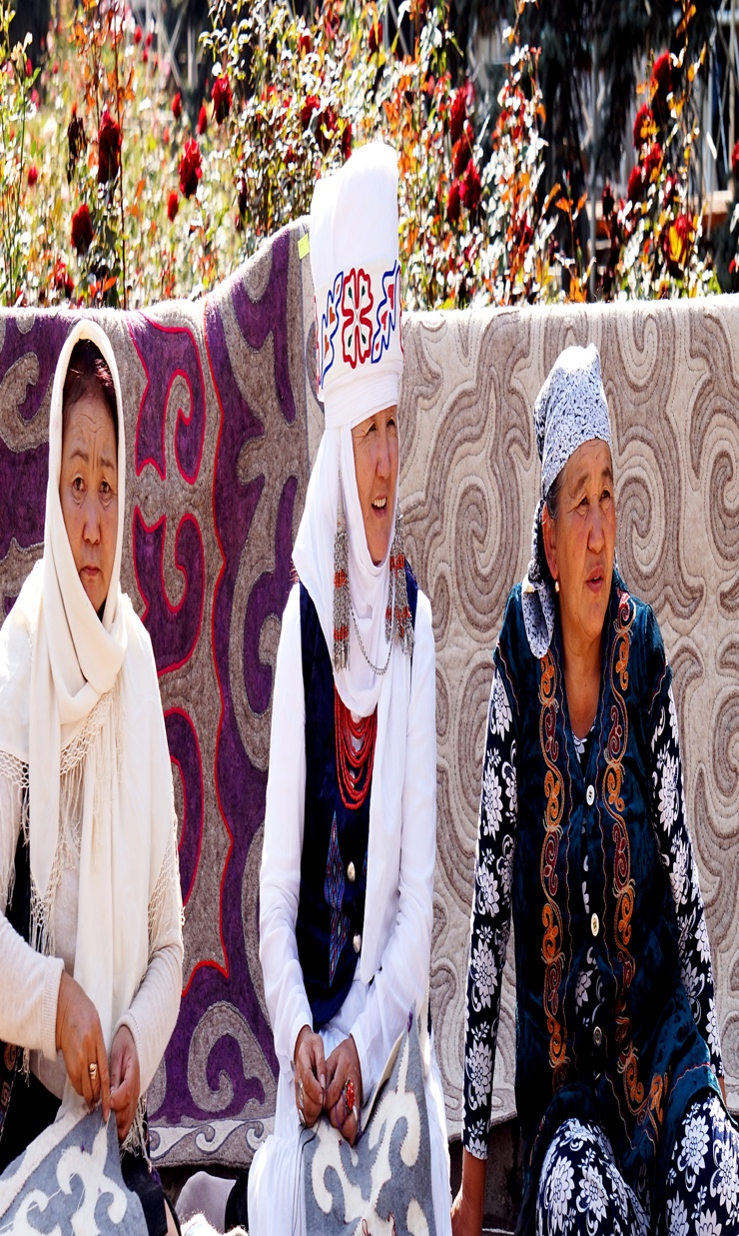
МОДУЛЬ 05 | Понимание роли гендерной динамики в радикализации, насильственном экстремизме и вовлечении женщин и девочек
Проекты, которые включают гендерные аспекты:
более эффективны, поскольку мы можем разрабатывать конкретные методы вмешательства для разных путей вовлечения людей в насильственный экстремизм;
не должны игнорировать риски, с которыми могут столкнуться женщины и девушки, привлеченные идеями насильственного экстремизма;
должны развенчивать привлекательность насильственных форм мужественности и женственности, которые экстремистские группировки пропагандируют и пытаются навязать своим сторонникам и новобранцам.
06

Slide 7
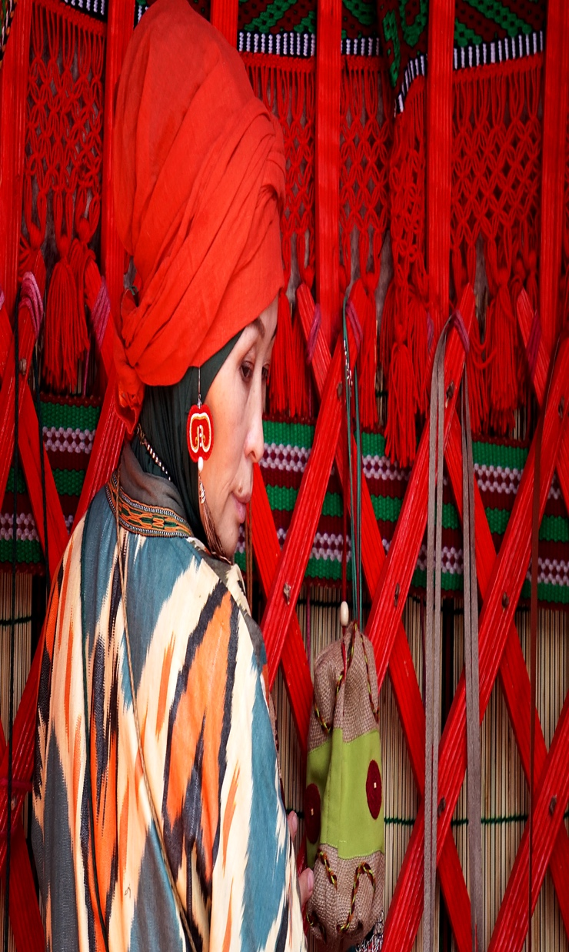
МОДУЛЬ 05 | Понимание роли гендерной динамики в радикализации, насильственном экстремизме и вовлечении женщин и девочек
Общие гендерные стереотипы о насильственном экстремизме:
Женщины не вербуются группировками воинствующих экстремистов
Женщины поддерживают насильственный экстремизм только по принуждению либо из-за связей с экстремистами-мужчинами
Мужчины вступают на путь насильственного радикализма в силу личного желания изменить общество, в то время как у женщин другие причины
Находясь в рядах группировок воинствующих экстремистов, женщины не совершают актов насилия
07

Slide 8
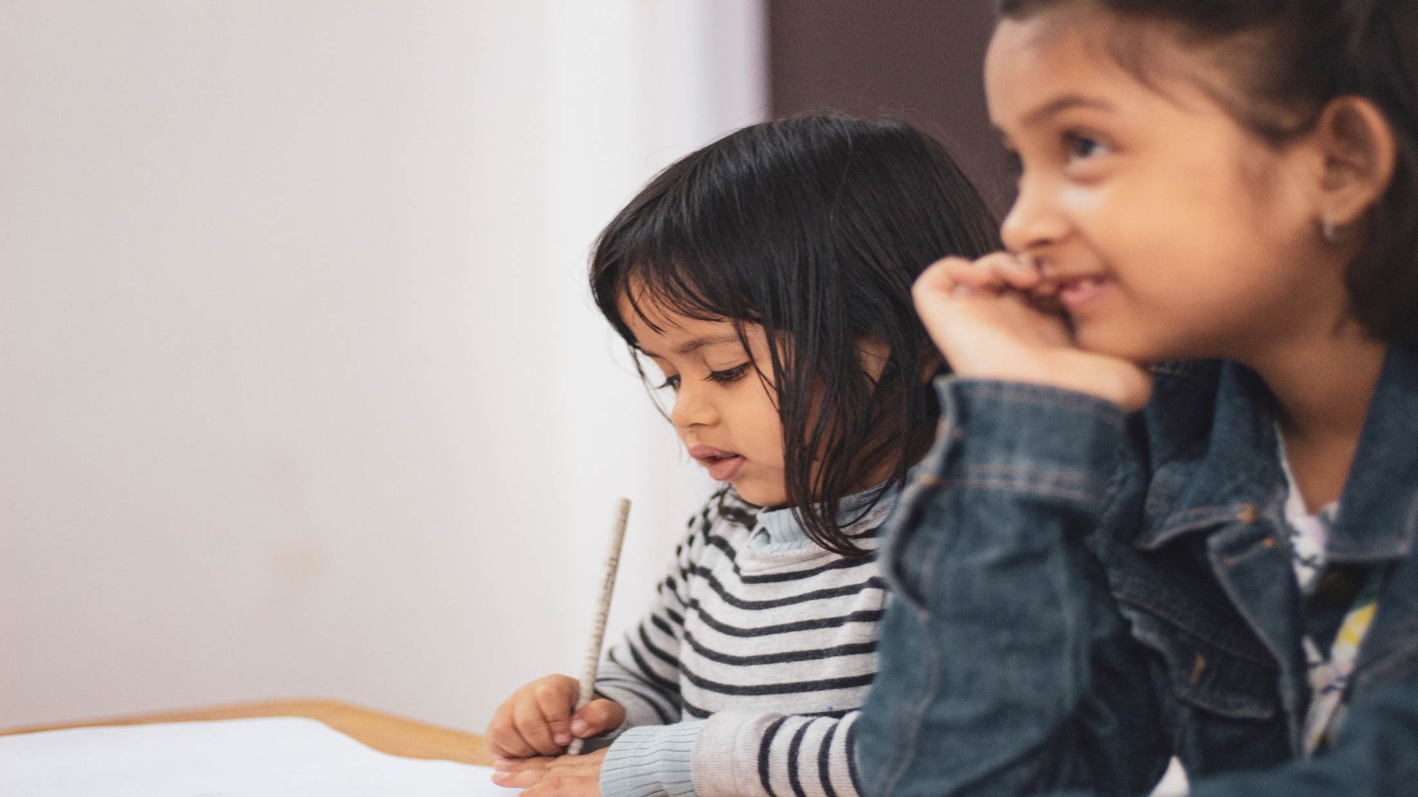
МОДУЛЬ 05 | Понимание роли гендерной динамики в радикализации, насильственном экстремизме и вовлечении женщин и девочек
СОГЛАСНЫ ЛИ ВЫ СО СЛЕДУЮЩИМ УТВЕРЖДЕНИЕМ?
Женщины и девочки не подвергаются риску радикализации.
08

Slide 9
МОДУЛЬ 05 | Понимание роли гендерной динамики в радикализации, насильственном экстремизме и вовлечении женщин и девочек
Стратегия ИГИЛ в отношении женщин и девушек:
Особо подчеркиваются характерные для стран проживания женщин и девушек подталкивающие факторы, связанные с гендером, такие как политическое преследование и угнетение, бедность и угроза сексуального насилия.
Даются обещания обеспечить благосостояние, стабильный доход, романтику и возможность поддержать «проект создания нового государства – ИГИЛ».
Предлагается возможность контролировать собственную жизнь, делать что-то запретное и захватывающее в надежде на изменение окружающего общества или создание нового.
09

Slide 10
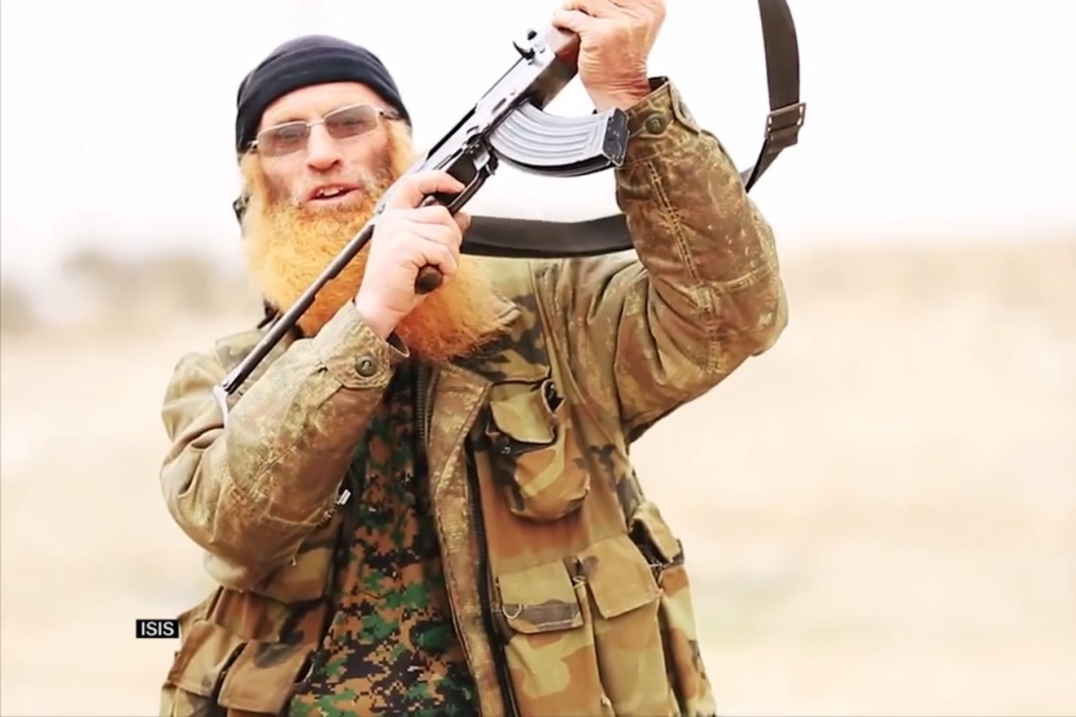

МОДУЛЬ 05 | Понимание роли гендерной динамики в радикализации, насильственном экстремизме и вовлечении женщин и девочек
Видео 6 | Видеоролики ИГИЛ вызывают отвращение. К тому же они очень эффективны
Подготовлено: Vox
Исходная ссылка: https://youtu.be/18lf1kpBgRk
Русские субтитры:
Расширенные
Основные (рекомендуются для просмотра видеоролика на YouTube)
Инструкции по использованию субтитров доступны по этой ссылке.
10

Slide 11
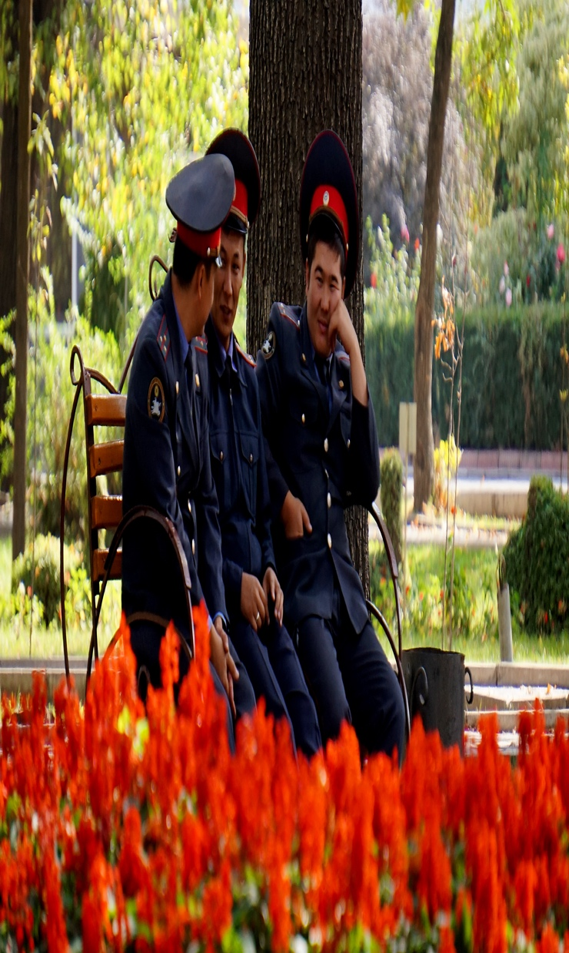
МОДУЛЬ 05 | Понимание роли гендерной динамики в радикализации, насильственном экстремизме и вовлечении женщин и девочек
Стратегия ИГИЛ в отношении мужчин и мальчиков:
Группировка ИГИЛ призывала мужчин и мальчиков исполнять свои традиционные гендерные роли в качестве «защитников» женщин и детей, а также «хранителей веры и защитников родной земли».
Кроме того, группировка ИГИЛ использовала женщин в качестве инструмента вербовки мужчин, обещая отдать им в жены местных женщин, иностранок или пленных женщин в качестве сексуальных рабынь.
11

Slide 12
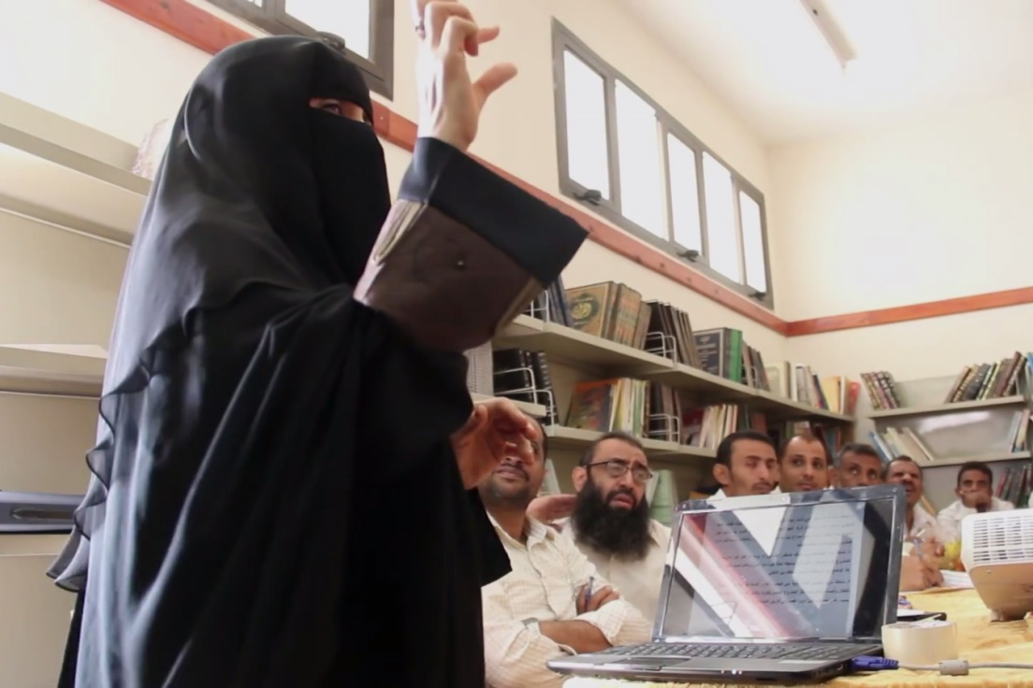
МОДУЛЬ 05 | Понимание роли гендерной динамики в радикализации, насильственном экстремизме и вовлечении женщин и девочек
Видео 7 | Разрыв шаблона: женщина-миростроитель бросает вызов гендерным нормам в Йемене
Подготовлено: НКО «Поиск общих интересов»
Исходная ссылка:
https://youtu.be/gdDv4BBj-1c
Видеоролик можно скачать по этой ссылке.
Русские субтитры:
Расширенные (рекомендуются для версий, скачанных по ссылке)
Основные (рекомендуются для просмотра видеоролика на YouTube)
Инструкции по использованию субтитров доступны по этой ссылке.
12

Slide 13
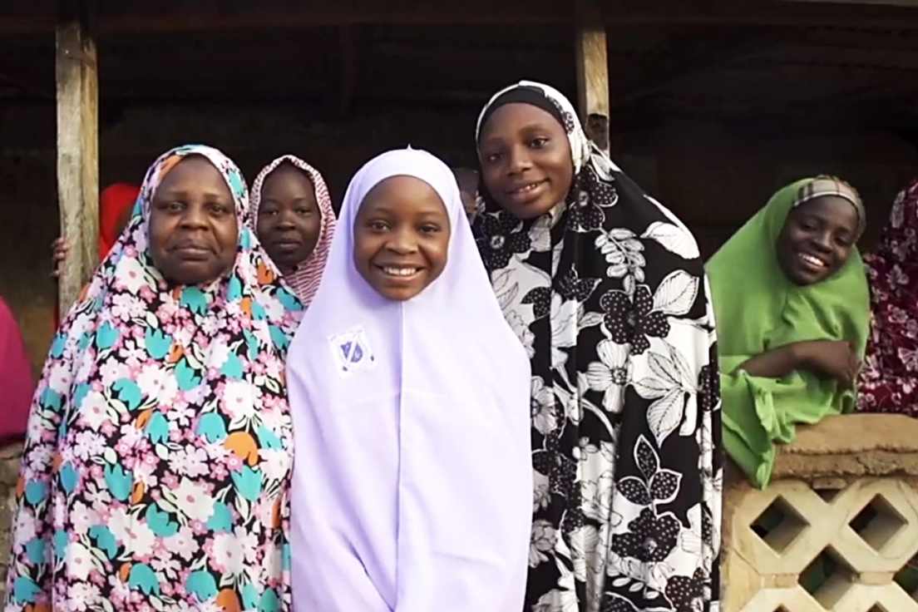
МОДУЛЬ 05 | Понимание роли гендерной динамики в радикализации, насильственном экстремизме и вовлечении женщин и девочек
Видео 8 | Девочки из Нигерии: прекращение насилия в Северной Нигерии
Подготовлено: НКО «Поиск общих интересов»
Исходная ссылка:
https://youtu.be/-lOHG37pe3w
Видеоролик можно скачать по этой ссылке.
Русские субтитры:
Расширенные (рекомендуются для версий, скачанных по ссылке)
Основные (рекомендуются для просмотра видеоролика на YouTube)
Инструкции по использованию субтитров доступны по этой ссылке.
13

Slide 14
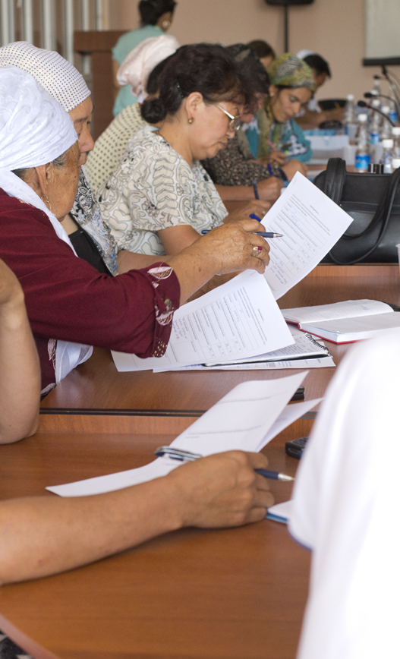
МОДУЛЬ 05 | Понимание роли гендерной динамики в радикализации, насильственном экстремизме и вовлечении женщин и девочек
Риски, связанные с привлечением женщин и девочек:
Женщины могут включаться в программы и мероприятия только как второстепенные участники, но не в качестве лидеров.
От женщин ожидается участие только в мероприятиях, ориентированных исключительно на женщин или связанных с «женскими проблемами» и не включающих все сферы деятельности.
Политика противодействия насильственному экстремизму может поставить под угрозу секьюритизацию или инструментализацию, направленные на решение проблем женщин
14

Slide 15
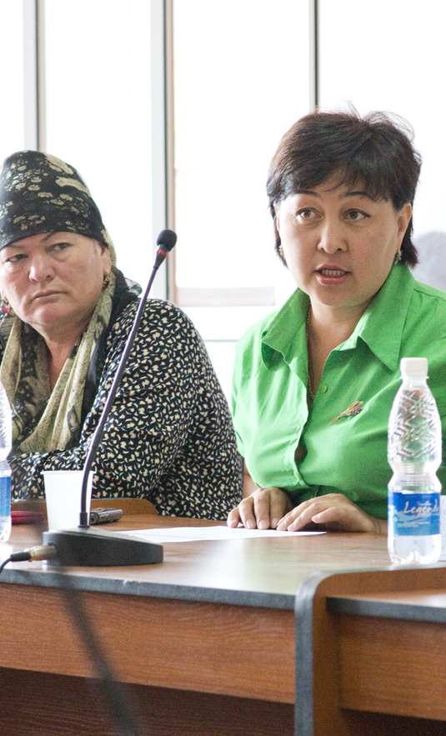
МОДУЛЬ 05 | Понимание роли гендерной динамики в радикализации, насильственном экстремизме и вовлечении женщин и девочек
Риски, связанные с привлечением женщин и девочек:
Женщины и девочки могут столкнуться со специфическими угрозами для собственной безопасности, поскольку расширение их возможностей представляется членам группировок воинствующих экстремистов и традиционным лидерам-мужчинам особенно опасным.
Родители женщин и девочек или их родственники мужского пола иногда могу препятствовать полноценному участию женщин и девочек в программах и мероприятиях.
15

Slide 16
МОДУЛЬ 05 | Понимание роли гендерной динамики в радикализации, насильственном экстремизме и вовлечении женщин и девочек
Передовые методы привлечения женщин и девочек:
В полной мере учитывайте гендерную проблематику и включайте женщин и девочек во все аспекты работы программ, включая разработку, реализацию и оценку.
Привлекайте мужчин и мальчиков к гендерному мейнстриму (прим.: равноправное восприятие полов).
Создайте для женщин и девочек условия, в которых они смогут участвовать в работе безопасно и продуктивно.
Предоставьте возглавляемым женщинами организациям доступ к ресурсам и возможностям для противодействия насильственной экстремистской деятельности.
Ваши усилия должны быть направлены на то, чтобы предотвратить вовлечение женщин и девочек в насильственный экстремизм, в том числе посредством выявления роли гендерной динамики в радикализации.
16

Slide 17

МОДУЛЬ 05 | Понимание роли гендерной динамики в радикализации, насильственном экстремизме и вовлечении женщин и девочек
Итоги
Гендер является важным фактором в понимании насильственного экстремизма и противодействии ему как для мужчин, так и для женщин.
Женщины и девочки, поддерживающие насильственную экстремистскую деятельность и участвующие в ней, руководствуются различными мотивирующими факторами.
В насильственных экстремистских группировках женщины и девушки исполняют самые разные роли.
17

Slide 18
МОДУЛЬ 05 | Понимание роли гендерной динамики в радикализации, насильственном экстремизме и вовлечении женщин и девочек
Итоги
Женщины и девочки являются важными партнерами в деле противодействия радикализации как мужчин, так и женщин.
Женщины уже активно работают в сфере противодействия насильственному экстремизму.
Необходима более глубокая интеграция женщин и девочек на всех уровнях работы по предотвращению насильственного экстремизма и противодействию ему.
18

